Slide 1
Программный комплекс для отслеживания и визуализации действий пользователей в играбельной рекламе и его эргономическое обеспечение
Мишота Владислав Геннадьевич

Slide 2
Цель дипломного проекта : разработать программный комплекс для автоматизации сбора, анализа и визуализации данных о взаимодействии пользователей с играбельной рекламой, обеспечивающий эргономичный интерфейс и наглядное представление информации для оптимизации рекламных кампаний. Назначение разработки : сбор, хранение, агрегация, визуализация данных о действиях пользователей в играбельной рекламе
1

Slide 3
Поставленные задачи на дипломное проектирование: 1. Проведение эргономического проектирования программного комплекса на основании эргономических требований 2. Проектирование и реализация программного комплекса с использованием JavaScript, Node.js, MySQL под операционную систему Linux в среде разработки Visual Studio Code 3. Функциональное и юзабилити-тестирование программного комплекса.
2

Slide 4





Информационные технологии для разработки программного средства
Node.js
JavaScript
Express.js
Vue.js
MySQL
3

Slide 5
Видеодемонстрация разработанного программного средства
4

Slide 6
Схема структурная
5

Slide 7
Структура базы данных
6

Slide 8
Блок-схема алгоритма работы пользователя
7

Slide 9
Диаграмма вариантов использования
8

Slide 10
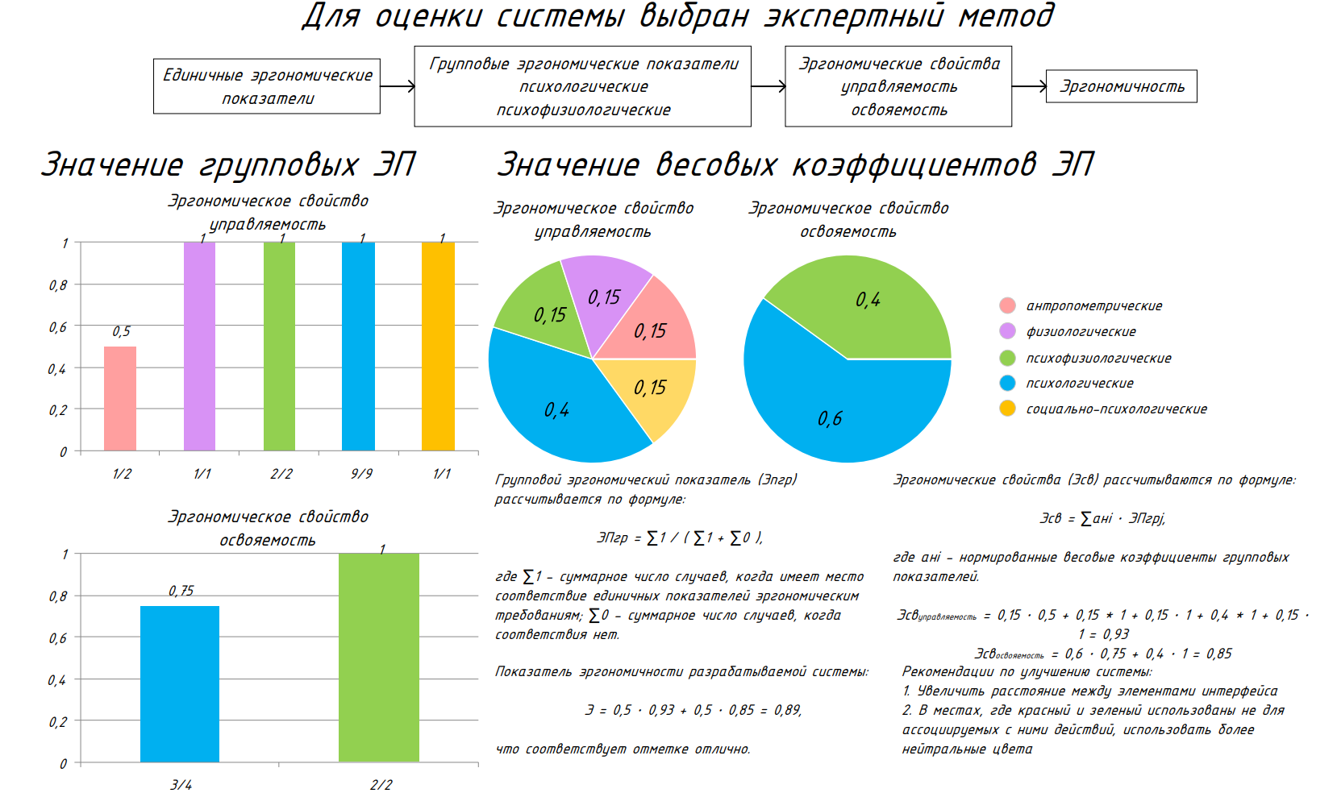
Результаты эргономической оценки
9

Slide 11
Результаты тестирования программного комплекса
10

Slide 12
Эскизы рабочих окон программы

Slide 13
Результаты дипломного проекта 1. Проведено эргономическое проектирование программного комплекса на основании эргономических требований 2. Спроектирован и реализован программный комплекс с использованием JavaScript, Node.js, MySQL под операционную систему Linux в среде разработки Visual Studio Code 3. Функциональное и юзабилити-тестирование программного комплекса.

Slide 14
Программный комплекс для отслеживания и визуализации действий пользователей в играбельной рекламе / Мишота В.Г. / Материалы 61-ой научно-технической конференции студентов, магистрантов, аспирантов УО Белорусский государственный университет информатики и радиоэлектроники Минск, БГУИР, 2025. С. 533-535 Мониторинг приложений, разработанных с использованием микросервисной архитектуры / Мишота В.Г., Жук Н.Е. / Материалы 59-ой научно-технической конференции студентов, магистрантов, аспирантов УО Белорусский государственный университет информатики и радиоэлектроники Минск, БГУИР, 2023. С. 594-596 Базовая математическая модель и алгоритмы для выявления необходимости устройств молниезащиты зданий и сооружений / Мишота В.Г., Кондратюк М.М. / Материалы 59-ой научно-технической конференции студентов, магистрантов, аспирантов УО Белорусский государственный университет информатики и радиоэлектроники Минск, БГУИР, 2023. С. 779-781
Публикации студента
13

Slide 15
Акт и/или справка о внедрении (при наличии) (разместить фотографию акта / справки о внедрении)

